Slide 1
Деятельность регионального ресурсного центра по сопровождению лиц с РАС и ТМНР в Хабаровском крае
Министерство образования и науки Хабаровского края
Краевое государственное казенное общеобразовательное учреждение, реализующее адаптированные основные общеобразовательные программы «Школа-интернат № 5»
структурное подразделение
Региональный ресурсный центр по организации комплексного сопровождения лиц с расстройствами аутистического спектра и тяжелыми множественными нарушениями развития
Закирова Марина Васильевна, начальник учебно-методического отдела

Slide 2
Цель деятельности РРЦ РАС ТМНР
Приказ директора КГКОУ ШИ 5 от 12.07.2018 г. № 42-од «О создании регионального ресурсного центра»
обеспечение комплексного функционирования системы психолого-педагогических, научно-методических ресурсов Хабаровского края, направленных на повышение доступности образования детей с расстройствами аутистического спектра и тяжелыми и множественными нарушениями развития (далее – РАС и ТМНР), на социализацию и интеграцию их в общество.
координация деятельности общеобразовательных и иных организаций, осуществляющих комплексную помощь лицам с РАС и ТМНР, обеспечивает сетевое взаимодействие и оказывает поддержку в вопросах комплексной медико-социальной и психолого-педагогической помощи лицам с РАС и ТМНР.

Slide 3
ВОЗРАСТ ПРОГРАММА МЕРОПРИЯТИЯ
0-3 лет
«Ранний старт»
- Индивидуальные занятия в присутствии родителя
- Консультация родителей по вопросам воспитания и обучения
«Интенсивная диагностика: дети 3+»
«Скоро в школу»
3-7 лет
- Комплексное психолого-педагогическое обследование
- Групповые занятия по подготовке к школе
«Незаурядные дети»
«Я-художник! Я-творец!»
«Идем вместе в будущее»
Групповые коррекционные занятия
Индивидуальные коррекционные занятия
- Консультация родителей по вопросам воспитания и обучения
7-16 лет
16+
«Интенсивная диагностика: 16+»
«Город особых мастеров»
«Смогу жить сам»
«Я-художник! Я-творец!»
Комплексное психолого-педагогическое обследование
Групповые и индивидуальные занятия
Лекции по обучению и воспитанию детей с РАС и ТМНР
Тренинги и семинары по стрессоустойчивости
Родители детей с РАС и ТМНР
«Школа для родителей»

Slide 4
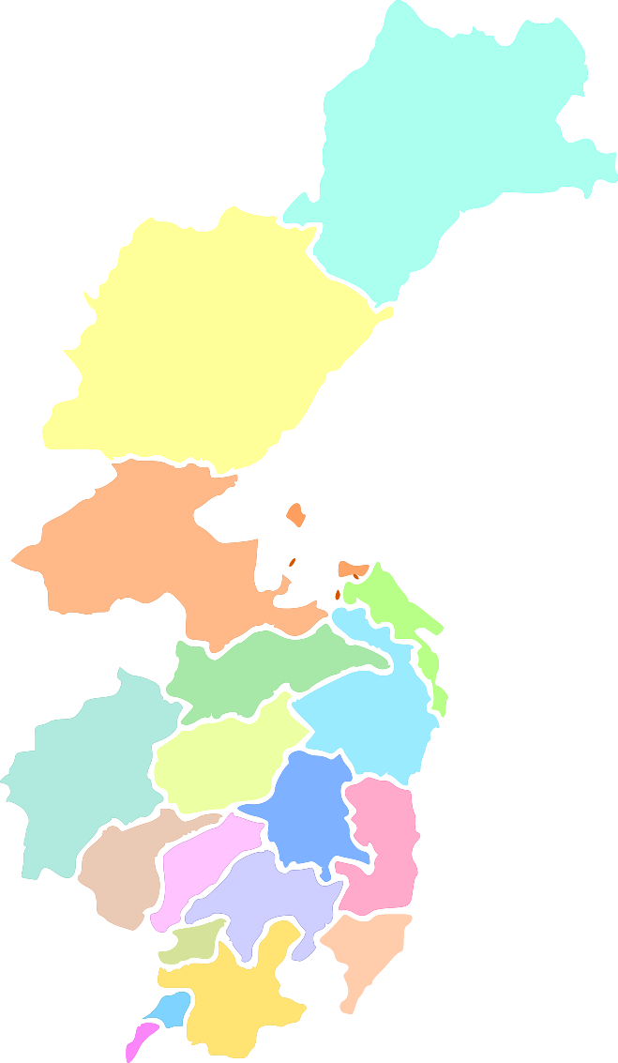
КОЛИЧЕСТВО ДЕТЕЙ – 631 чел. на 01.01.2020
Охотский
Аяно-Майский
Тугуро-Чумиканский
Николаевский
район им. П. Осипенко
Верхнебуреинский
Ульчский
Солнечный
Комсомольский
КОМСОМОЛЬСК-НА-АМУРЕ
ХАБАРОВСК
Амурский
Хабаровский
Нанайский
Ванинский
район
им. Лазо
Советско-Гаванский
Вяземский
Бикинский

Slide 6
Взаимодействие с образовательными организациями Хабаровского края
Муниципальные ДОУ – 17
Муниципальные БОУ – 11
Более 400 специалистов, оказывающих помощь детям с РАС и ТМНР
Краевые ГОУ– 14
Наименование территорий Хабаровского края | Муниципальные ОО |  | Краевые ОО
 | ДОУ | Школа
г. Амурск | - | - | 1
г. Комсомольск-на-Амуре | 6 | - | 2
Комсомольский район | - | - | 1
г. Советская Гавань | - | 2 | 1
г. Хабаровск | 4 | 1 | 3
Амурский район | - | 1 | -
Ванинский район | - | 1 | 1
Вяземский район г. Вяземск | 1 | - | 1
Район Имени Лазо | - | 1 | 1
Советско-Гаванский район | - | 2 | -
Солнечный район | - | 1 | 1
г. Николаевск-на-Амуре | - | - | 1
г. Бикин | 2 | 1 | 1
Аяно-Майский район | 3 | - | -
Верхнебуреинский район | 1 | 1 | -
41
из 15 территорий края
договор о взаимном сотрудничестве РРЦ с образовательными организациями по осуществлению психолого-педагогического сопровождения детей с РАС и ТМНР

Slide 9
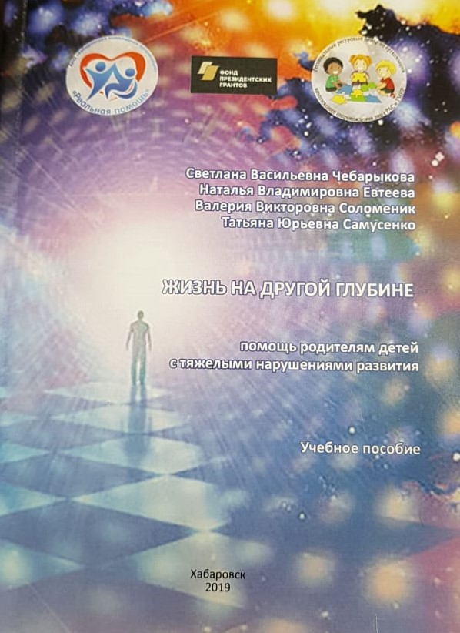
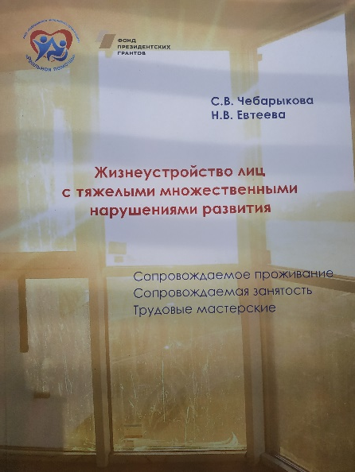
В целях обеспечения решения аналитических задач по проблеме образования людей с РАС и ТМНР в крае:
Организуют и проводят обучающие мероприятия
14 научных публикаций (опубликованы);
3 статей подготовлены к публикации (приняты к рассмотрению);
2 учебных пособия (издано).

Slide 10
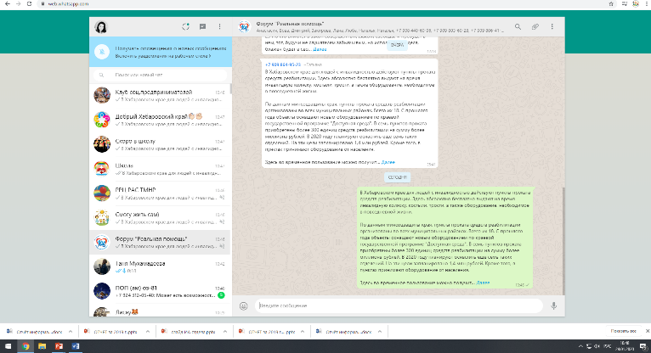
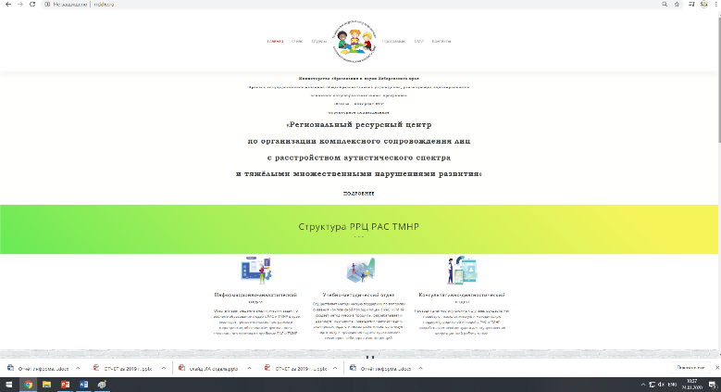
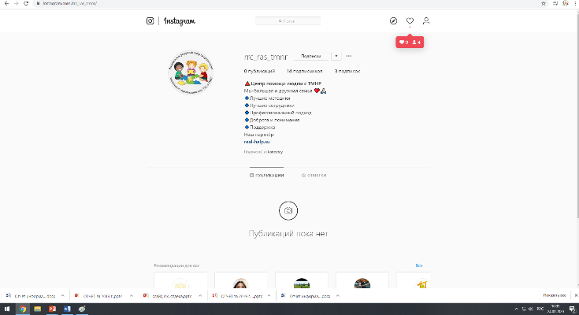
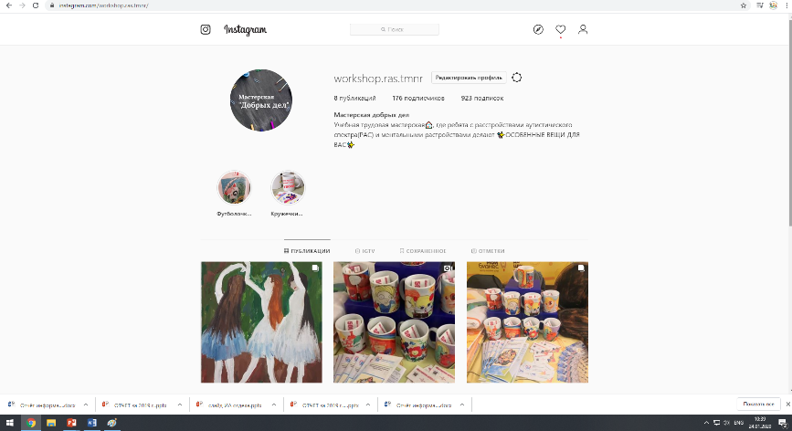
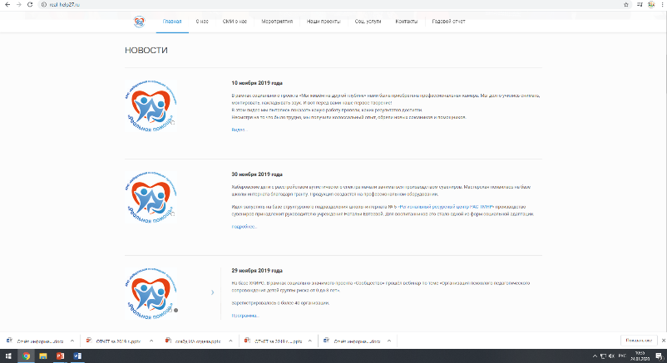
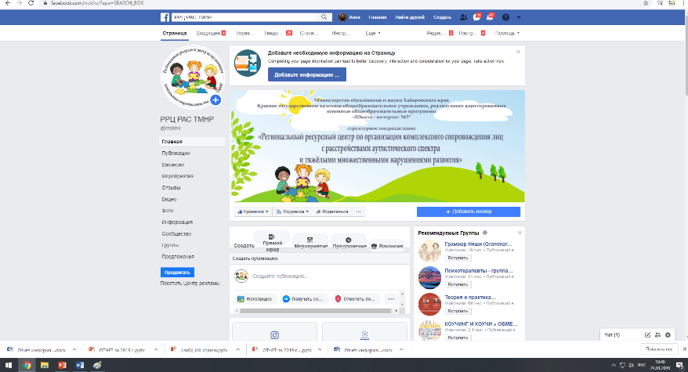
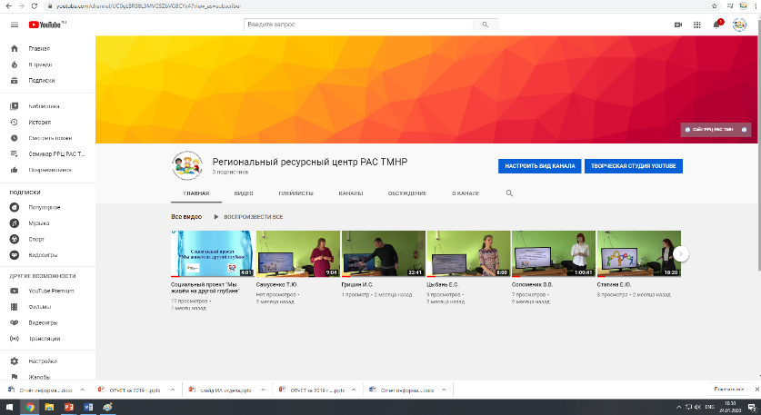
Интернет ресурсы РРЦ РАС ТМНР:
сайт РРЦ РАС ТМНР;
сайт КГКОУ ШИ5;
www.facebook.com;
www.YouTube.com;
Instagram РРЦ РАС ТМНР
Instagram трудовой мастерской полиграфия «Мастерская добрых дел»
Информационные тематические группы в сети WhatsApp - 7
сайты партнёров АНО «ХИО «Реальная помощь» и т.д.

Slide 11
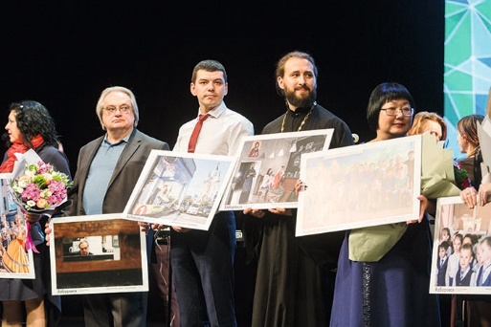
«Интересные люди – хабаровчане»

Slide 13
Контактная информация!
Адрес: 680003, г. Хабаровск, ул. Суворова 1а, Лит. Б.Б1
Евтеева Наталья Владимировна
8924-103-1815
evteeva21@mail.ru
Закирова Марина Васильевна
8929-412-1677
marina-zakirova2018@mail.ru

